Slide 1

P R O G R A M M I N G

Slide 2

Bahasa Pemrograman
Bahasa pemrograman adalah bahasa buatan yang digunakan untuk mengendalikan perilaku dari sebuah mesin, biasanya berupa mesin komputer, sehingga dapat digunakan untuk memberitahu komputer tentang apa yang harus dilakukan.
Struktur bahasa ini memiliki kemiripan dengan bahasa natural manusia, karena juga tersusun dari elemen-elemen dasar seperti: kata benda dan kata kerja serta mengikuti aturan untuk menyusunnya menjadi kalimat.
01
02
03
04

Slide 3
Klasifikasi Menurut Tingkatan
01
Bahasa Pemrograman Tingkat Rendah
Bahasa mesin
02
Bahasa Pemrograman Tingkat Menengah
Assembler, Microsoft Macro Assembler (MASM)
03
Bahasa Pemrograman Tingkat Tinggi
C/C++, Visual Basic, PHP, Pascal
04
Bahasa Pemrograman Tingkat Object and Visual Oriented
Java, MATLAB

Slide 4
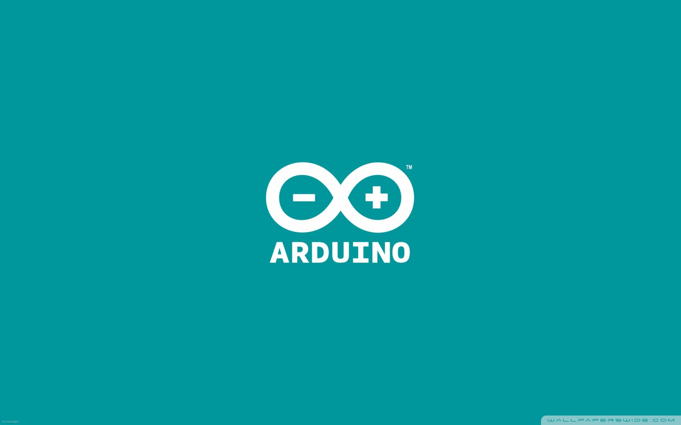
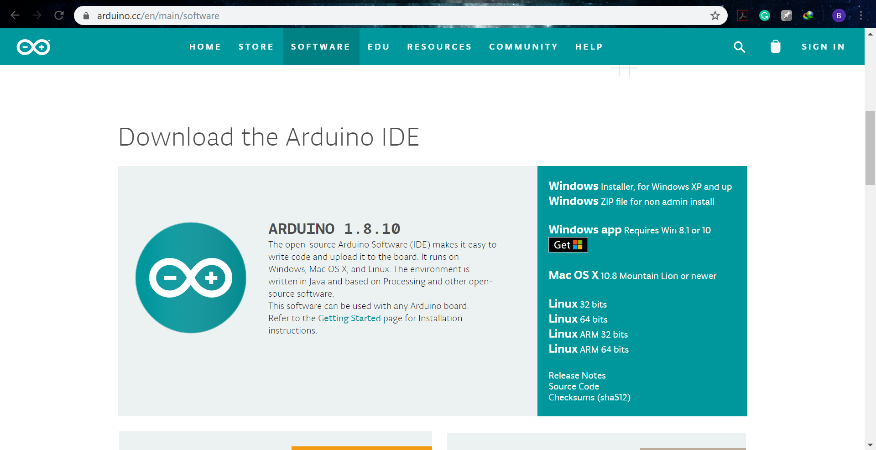
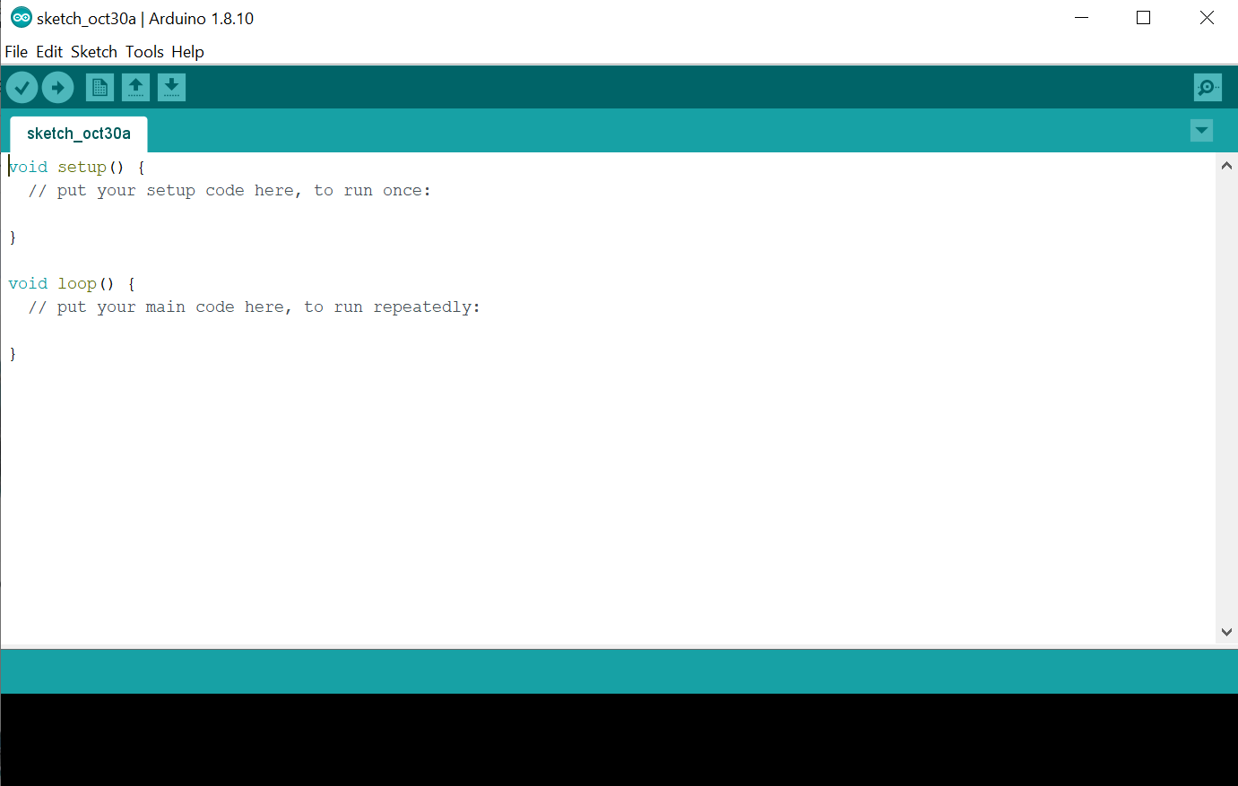
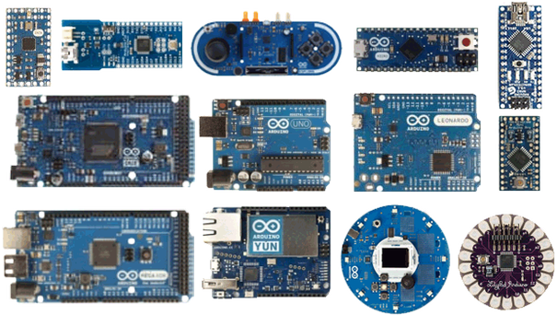

Slide 5
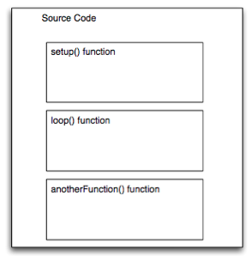
Struktur Program

Slide 6
Setup
fungsi ini dipanggil pertama kali ketika menjalankan sketch dan digunakan sebagai tempat untuk inisialisasi variable, pin mode, penggunaan library dan lain-lain. fungsi ini dijalankan sekali ketika papan Arduino dinyalakan atau di reset.

Slide 7
Loop
Setelah membuat fungsi setup() sebagai tempat inisialisai variabel dan menetapkan nilai maka selanjutnya fungsi loop() akan melakukan perulangan berturu-turut, memungkinkan program untuk mengubah dan menanggapi. loop() ini digunakan untuk mengontrol papan Arduino.

Slide 8
Tipe Data
1. int : untuk menampung bilangan bulat (16 bit, atmega)
(4 byte, due)
2. short : untuk menyimpan bilangan dengan memori 16 bit saja
3. long : untuk menampung bilangan dengan
memori 32 bit (4 byte)
4. unsigned : untuk menampung numerik yang
bernilai positif saja
5. char : tipe data yang berisi huruf atau karakter
6. float : menyatakan bilangan pecahan, real, dan eksponensial(32 bit)
7. double : sama seperti float, namun memori lebih besar(64 bit)
01
02
03
04

Slide 9
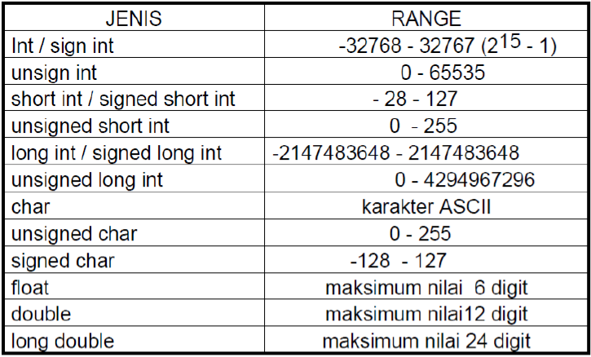

Slide 10
Variabel
Variabel adalah nama yang dibuat dan disimpan di dalam memori mikrokontroller. Variabel ini mempunyai nilai dan nilainya dapat diubah sewaktu-waktu pada saat program dijalankan.
Boleh : Underscore(_), Huruf (A…Z, a….z),
dan angka (0….9)
Tidak boleh : spasi ( ), koma ( , ) dan special character.
Contoh : luas, luas_segitiga, luasSegitiga
01
02
03
04

Slide 11
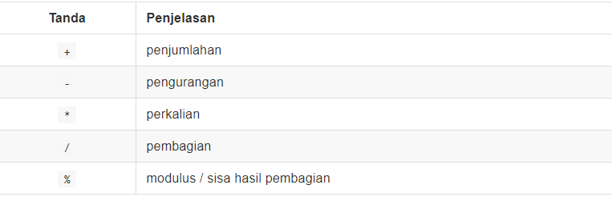
Arithmetic operators

Slide 12
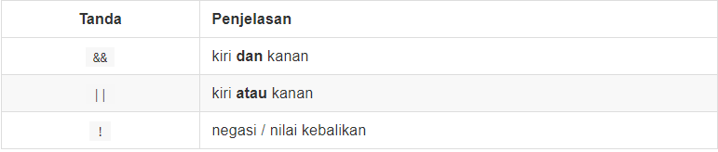
Logical operators

Slide 13
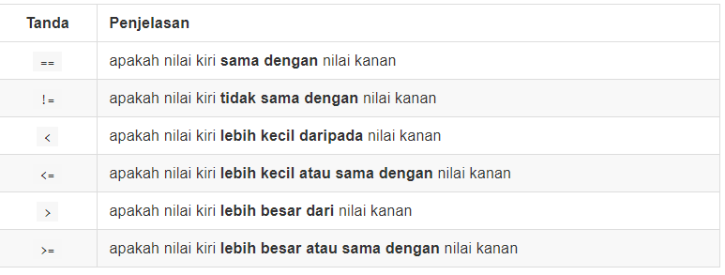
Comparison operators

Slide 14
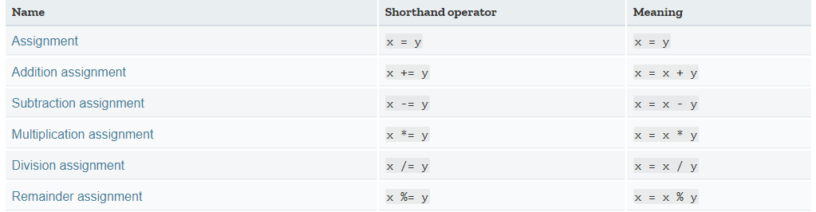
Compound assignment operators
** X++
X = X+1
** X--
X = X-1

Slide 15
1. int x = 3;
int y = 5;
int z = x + y; //z=8
2. int q = 32760;
int w = 20;
int e = q + w; //e=32780
3. unsigned int p = 10;
unsigned int o = 11;
unsigned int i = p - o; // i=1

Slide 16
TERIMAKASIH
Dari mas yang tampan

